Slide 1
中學誠信教育教材《學而思》
友情與公義
（第二節）
澳門廉政公署

Slide 2
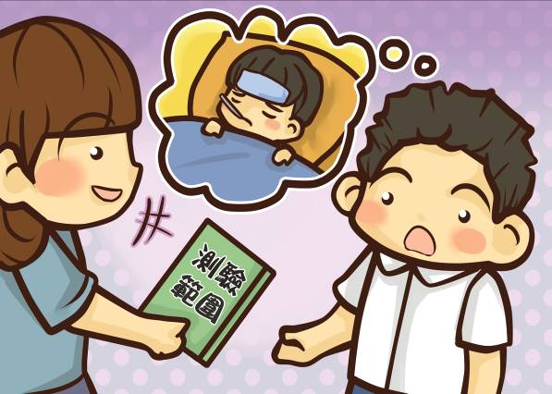
一．“義氣＂大測試
這時候你會……

Slide 3
一．“義氣＂大測試
請用筆記下你的選擇
1. 你會……
為他多取一份，放學後拿到他家裡給他。
回家後透過電話把內容告訴他。
毫不費心，因為老師自然會照顧他了。

Slide 4
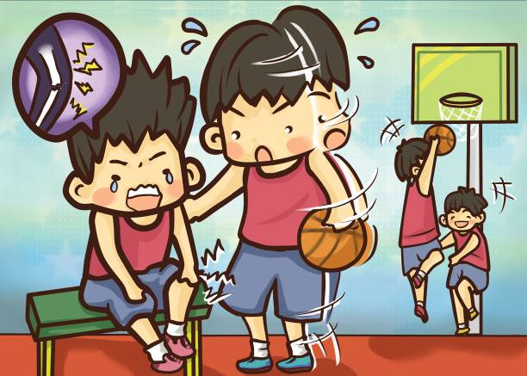
一．“義氣＂大測試
這時候你會……

Slide 5
一．“義氣＂大測試
2. 你會……
建議他在場邊休息，待大家練習完畢後你會陪他就診。
放棄餘下的練習時間，立即親自陪伴他到醫院就診。
要求其中一人陪伴他到醫院，好讓你和其他人可繼續打球。

Slide 6

一．“義氣＂大測試
這時候你會……

Slide 7
一．“義氣＂大測試
3. 你會……
立即阻止他
與他一起看
任由他偷看，自己卻走開，故作不知情。

Slide 8
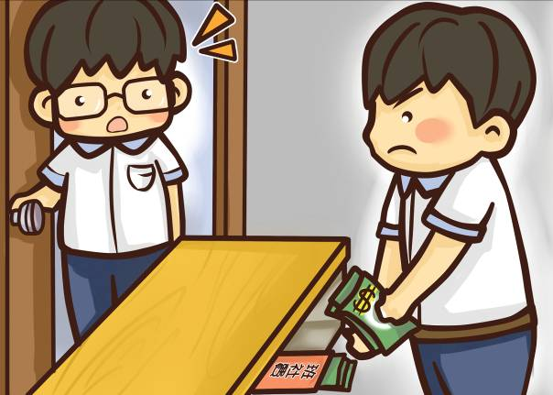
一．“義氣＂大測試
這時候你會……

Slide 9
一．“義氣＂大測試
4. 你會……
任由他
提醒他，希望他可儘快歸還款項。
勸止他，若他一意孤行便作出舉報。

Slide 10
一．“義氣＂大測試
計分表：
 | 第1題 | 第2題 | 第3題 | 第4題
a項 | 4 | 1 | 4 | 1
b項 | 3 | 5 | 1 | 3
c項 | 1 | 3 | 2 | 6

Slide 11
一．“義氣＂大測試
分析：
得到4-8分：你無原則地“袒護”朋友，只顧個人利益。
得到9-14分： 你既想保護自己，又不忍心朋友做錯事，經常兩面不討好。
得到15-19分：你有較強的分辨是非能力，且待人如己，好好堅持這種作風吧！

Slide 12
一．“義氣＂大測試
義氣，是因友誼而冒危險或作自我犧牲的勇氣、態度。
  正面例子：第1題選a項者及第2題選b項
真正的友誼必須建基在合乎公義的前提下。
  反面例子：第3題選b項者及第4題選a項

Slide 13
二．閱讀剪報
（完成工作紙）
討論：
你認同張泉的做法嗎？
你認為是段鋒陷害了張泉？抑或是張泉咎由自取？
張泉要“報恩”，有更好的方法嗎？
拒絕違法要求，勸阻、甚至舉報對方。 這樣做最終會傷害友情？還是會贏得真正朋友？

Slide 14
二．閱讀剪報
小結：
不法要求和利益交換已經扭曲了友誼
無論如何我們都不能應允違法的要求

Slide 15

三．模擬新聞片段
按此播放

Slide 16
三．模擬新聞片段
討論：
試分析阿良舉報朋友的利與弊。
試分析舉報犯法行為對社會的重要性。
“為免傷感情，即使朋友違法都不阻止或舉報、不揭露真相”－－你對這種想法有何評論？

Slide 17
三．模擬新聞片段
小結：
別人與自己關係的親疏，並不是我們是否抉擇維護公義的基礎。
真正的友誼，除了互助互愛之外，亦包含朋友之間的督促和指正。
維護公義，也許較諸維繫一段友情更困難。然而，如果自己出於真心，去提點、勸勉、阻止甚至告發朋友做出一些不當的行為，卻反遭對方唾棄，最後甚至失去了這段友情，那麼，這段友情又是否一段真正的友情呢？

